Slide 1

Гражданско-правовая ответственность

Slide 2
Проверка пройденного материала
1. Гражданско-правовое правонарушение
  1.Проступок.
  2. Дисциплинарный проступок.
  3. Преступление.
  4. Деликт.
  2. Назовите основания для наступления ГПО
  1. Вина; ущерб; причинная связь между действием и причиненным ущербом.
  2. Действие; ущерб; причинная связь между действием и причиненным ущербом.
  3. Вина; ущерб; действие ( бездействие).

Slide 3
Проверка пройденного материала
3. Способы обеспечения обязательства
1. Неустойка.
2. Залог.
3. Гарантия.
4. Задаток.
5. Все ответы верны.
  4. Стороны обязательства
1. Должник, кредитор.
2. Должник, кредитор, третьи лица.
3. Третьи лица, кредитор.
4. Третьи лица, должник.

Slide 4
Проверка пройденного материала
5. Участники обязательства
1. Должник, кредитор.
2. Должник, кредитор, третьи лица.
3. Третьи лица, кредитор.
4. Третьи лица, должник.
6. Дееспособность граждан
по гражданскому праву наступает с:
1. С 16 лет.
2. С 18 лет.
3. С 14 лет.
4. С 15 лет.

Slide 5
Проверка пройденного материала
7. Способность гражданина
своими действиями приобретать, осуществлять гражданские права
и нести ответственность
1. Дееспособность.
2. Правоспособность.
3. Правосубъектность.
4. Деликтоспособность.

Slide 6
Ответы
1. 4
2. 1
3. 5
4. 1
5. 1
6. 2
7. 1

Slide 7
Цель урока:
дать общую характеристику гражданско-правовой ответственности
Задачи урока:
дать понятие гражданско-правовой ответственности,
ознакомить с видами гражданско-правовой ответственности,
обеспечить в ходе урока усвоение и закрепление основных понятий

Slide 8
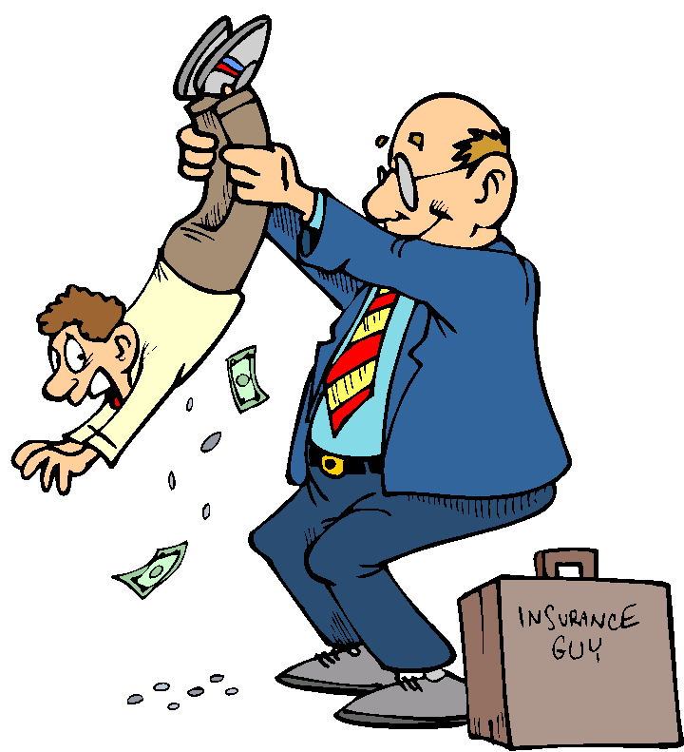
Гражданско-правовая ответственность
вид юридической ответственности; установленные нормами гражданского права юридические последствия неисполнения или ненадлежащего исполнения лицом предусмотренных гражданским правом обязанностей, что связано с нарушением субъективных гражданских прав другого лица.

Slide 9
Гражданско-правовая ответственность
Гражданская ответственность заключается в применении к правонарушителю (должнику) в интересах другого лица (потерпевшего, кредитора) либо государства установленных законом или договором мер воздействия, влекущих для него отрицательные, экономически невыгодные последствия имущественного характера — возмещение убытков, уплату неустойки (штрафа, пени), возмещение вреда.

Slide 10
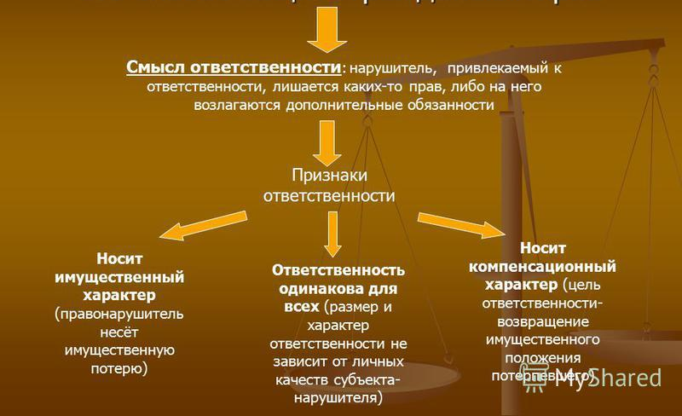
Гражданско-правовая ответственность – это способ защиты гражданских прав

Slide 11
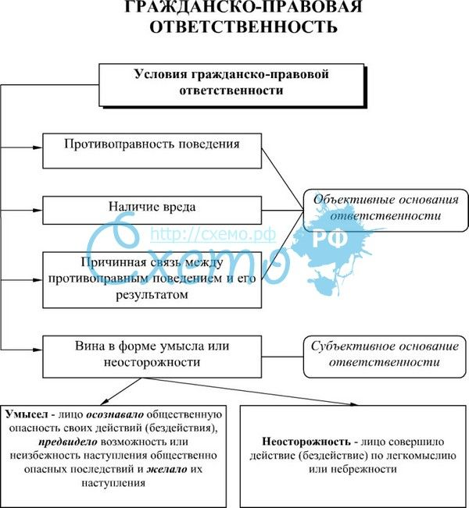
Условия наступления гражданско-правовой ответственности

Slide 12
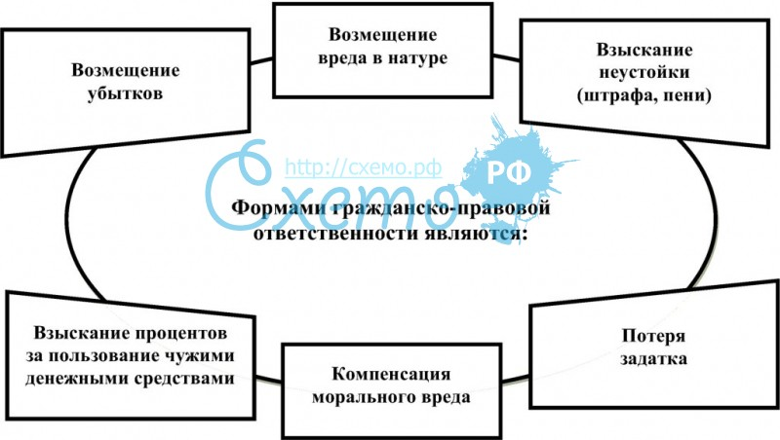
Формы гражданско-правовой ответственности

Slide 13
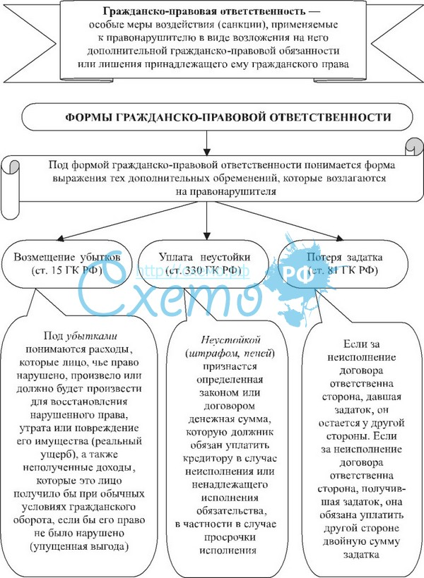
Формы гражданско-правовой ответственности

Slide 14
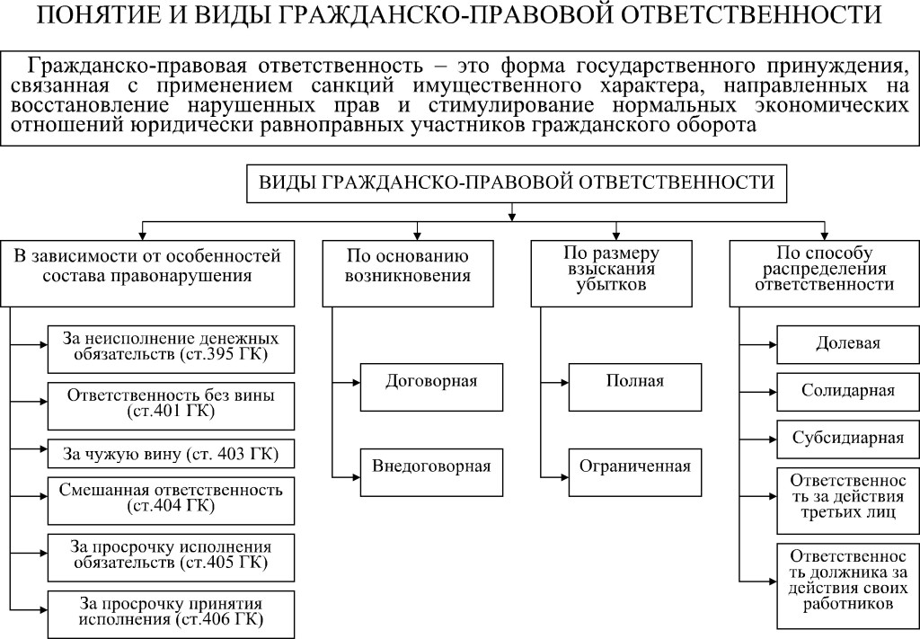
Виды гражданско-правовой ответственности

Slide 15
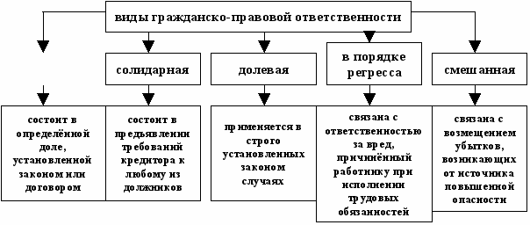
Виды гражданско-правовой ответственности

